Slide 1

Érd el önmagad legjobb verzióját!
Make It Easy Hackathon – 2025
Team : WeCantCode

Slide 2


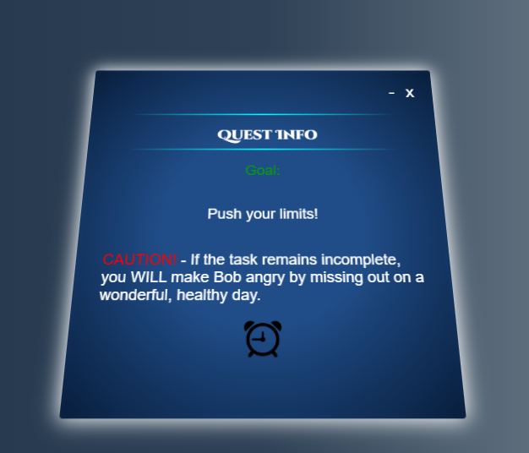
Projektünkről és Bob-ról
Bob a kabalánk
Célunk :
Segíteni mindenkinek
elérni önmaguk legjobb verzióját

Slide 3

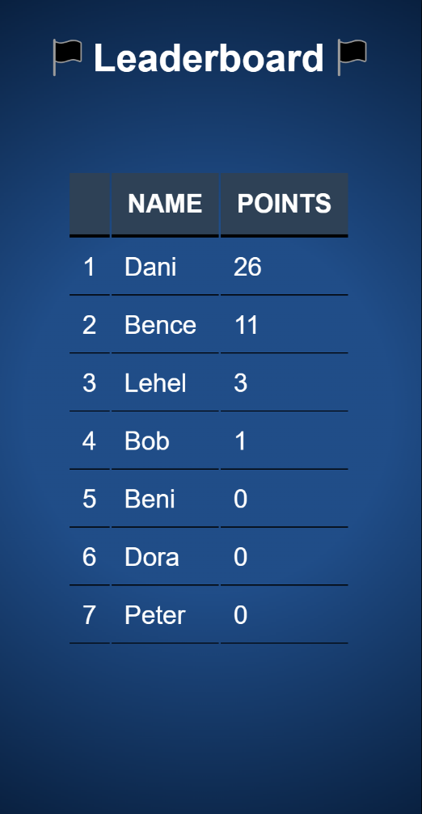
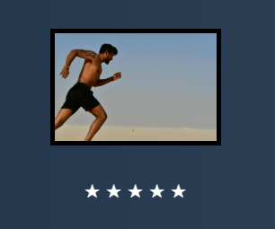
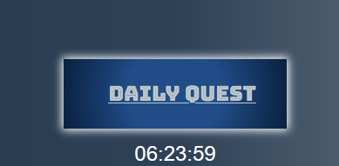
A módszer :
Könnyű motiváció és gyors pozitív visszajelzés biztosítása

Slide 4








Felhasznált technológiák
HTML,CSS,PHP, JavaScript
VS Code - CodeTogether
(Inkscape)

Slide 5

Továbbfejlesztési lehetőségek
Biztonság
UI,UX – hez kapcsolódó fejlesztések
Küldetéskínálat bővítése
Új funkcionalitások bevezetése
Lehetőség az ismerkedésre
and more...

Slide 6
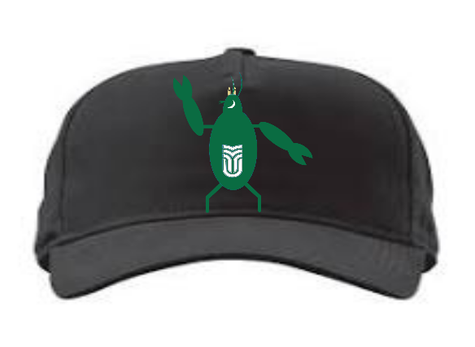
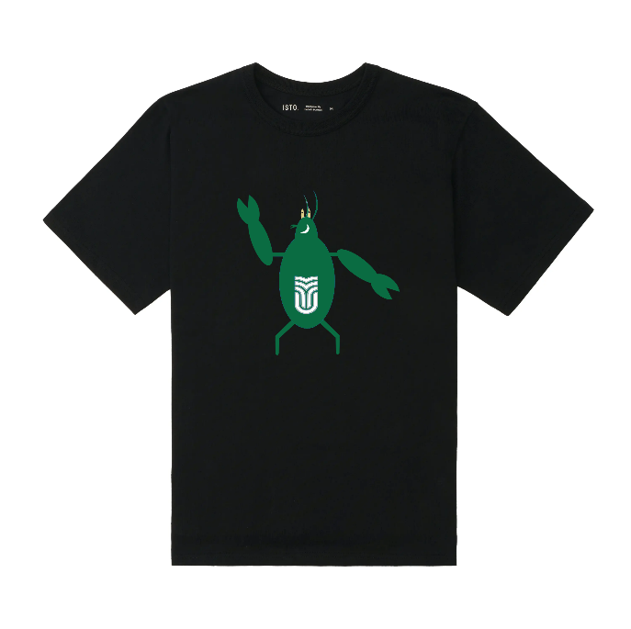
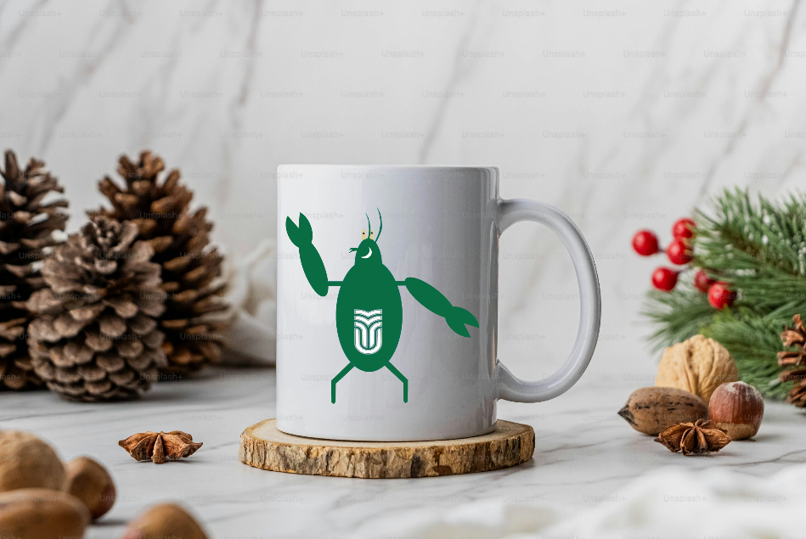
MONETIZÁLÁS
Word of Tanks reklámok
Prémium előfizetés (Több küldetés, ranglistán színezett név)
Bob - merch

